Slide 1
金属活动性顺序的应用

Slide 2
金属活动性顺序：
K
Ca
Na
Mg
Al
Zn
Fe
Sn
Pb
(H)
Cu
Hg
Ag
Pt
Au
金属活动性顺序由强逐渐减弱
判断依据：
1、在金属活动性顺序里，金属的位置越靠前，
它的活动性越强。

Slide 3
金属活动性顺序：
K
Ca
Na
Mg
Al
Zn
Fe
Sn
Pb
(H)
Cu
Hg
Ag
Pt
Au
2、判断金属跟酸能否发生置换反应
① 活动性顺序中，位于氢前面的金属才能置换出盐酸、稀硫酸中的氢，金属越活泼，反应越剧烈。
② Fe跟酸发生置换反应生成的化合物中铁元素显+2价（例如 Fe +2HCl= FeCl2+H2 ↑
或 Fe + H2SO4= FeSO4+H2↑）

Slide 4
金属活动性顺序：
K
Ca
Na
Mg
Al
Zn
Fe
Sn
Pb
(H)
Cu
Hg
Ag
Pt
Au
3、判断金属跟盐溶液能否发生置换反应
① 活动性顺序中，前面的金属置换后面的金属（强置换弱）。 K 、Ca、 Na除外
②Fe跟金属化合物溶液发生置换反应生成的新化合物中铁元素显+2价
（例如Fe + CuSO4 = FeSO4+Cu）
古代湿法炼铜：曾青得铁则化为铜

Slide 5
任务一：比较未知金属的活动性顺序
例1.有Ｘ．Ｙ．Ｚ三种金属，将Ｘ.Ｙ和Ｚ分别浸入稀硫酸中，Ｚ溶解，Ｘ.Ｙ不溶解；将Ｘ浸入Ｙ的化合物溶液中，在Ｘ的表面有Ｙ析出，则Ｘ.Ｙ.Ｚ的金属活动性由强到弱的顺序为
ＺＸＹ
【拓展】X.Y.Z是三种金属，据下面反应知三种金属的活动性顺序是
(1)Z+YSO4=ZSO4 +Y (2)X+YSO4=XSO4+Y
(3)Z+H2SO4=ZSO4+H2 (4)X+H2SO4不反应
Z>X>Y
 | 评价标准 |  | 改进措施
任务评价 | 每答对一题得 |  | 小组互助进行帮扶或寻求老师帮助解决
表现评价 | 每进行一次展示得

Slide 6
任务二．验证已知金属的活动性
例2．利用下列各物质之间的反应，能够验证Fe.Cu.Ag三种金属活动性顺序的是（ ）（不定项题）
A. Fe CuCl₂溶液 Ag B. FeCl₂溶液 CuCl₂溶液 Ag
C. FeCl₂溶液 Cu Ag D. FeCl₂溶液 Cu AgNO₃溶液
AD
方法归纳：先排序，中间溶液，两边金属或 中间金属，两边溶液（两单夹一液；两液夹一单）。

Slide 7
【拓展】（不定项题）要验证Zn.Fe.Cu三种金属的活动性强弱,不能达到目的的一组试剂是（ ）
A.Zn 、 FeCl2溶液、 Cu
B.ZnSO4溶液、 Fe 、CuSO4溶液
C.FeCl2溶液、Cu、 ZnSO4溶液
D. Zn、Fe、Cu、稀硫酸
c
 | 评价标准 |  | 改进措施
任务评价 | 每答对一题得 |  | 小组互助进行帮扶或寻求老师帮助解决
表现评价 | 每进行一次展示得

Slide 8
任务三．判断反应后溶液质量的增减情况
（相对原子质量H-1，N-14 ，O-16 ，S-32， Fe-56，Cu-64， Zn-65， Ag-108)
例3．（不定项）把铁片放入下列溶液中，反应一段时间后，溶液的质量减轻的是（ ）
Ａ．CuSO4 溶液 B. H2SO4 溶液
C. Zn（NO3）2 溶液 D.MgCl2溶液
A
Fe + CuSO4 =FeSO4 + Cu
Fe + H2SO4= FeSO4+H2↑

Slide 9
方法归纳：
增加
1、金属与酸反应，反应后溶液的质量一定 ，金属固体的质量一定 。
2、金属与化合物溶液反应，反应后溶液增减情况可比较 关系（即质量比），且反应后金属固体的增减情况与之 。
减少
质量
相反

Slide 10
（相对原子质量H-1，N-14 ，O-16 ，S-32， Fe-56，Cu-64， Zn-65， Ag-108)
【拓展】（不定项）把锌片放入下列溶液中，反应一段时间后，溶液的质量增加且无气体产生的是（ ）
A.CuSO4溶液 B.MgSO4 溶液
C.H2SO4溶液 D. AgNO3溶液
A
Zn+ CuSO4 =ZnSO4 + Cu
Zn+ 2AgNO₃ =2Ag + Zn（NO3）2
 | 评价标准 |  | 改进措施
任务评价 | 每答对一题得 |  | 小组互助进行帮扶或寻求老师帮助解决
表现评价 | 每进行一次展示得

Slide 11
任务四.金属与酸反应的图像问题
例4.等质量的三种金属A.B.C与相同溶质质量分数的足量稀硫酸反应,都生成+2价的金属化合物.其反应情况如图所示
（1）产生氢气的质量是
（2）消耗硫酸的质量
（3）相对原子量大小的顺序是
A>B>C
H2的质量
A>B>C
A
B
C>B>A
C
（4）三种金属的活动性顺序
A>C>B
0
t₁
t₂
t₃
反应时间

Slide 12
方法归纳：
此类图像，反映的是金属与酸反应生成氢气的质量与时间的关系（或与消耗酸的质量的关系），解此类题时把握以“三看”：
（1）看横、纵坐标表示的意义，尤其注意横坐标。
（2）看拐点 (通过横坐标是时间的图像，比较金属的活动性强弱，先拐活动性越强)。
（3）看平台 a、比较产生氢气多少
b、消耗酸的多少
c、金属的相对原子质量大小
等质量、等价态的金属与足量的酸反应，金属的相对原子质量越小，
产生的氢气质量越多。（成反比）

Slide 13
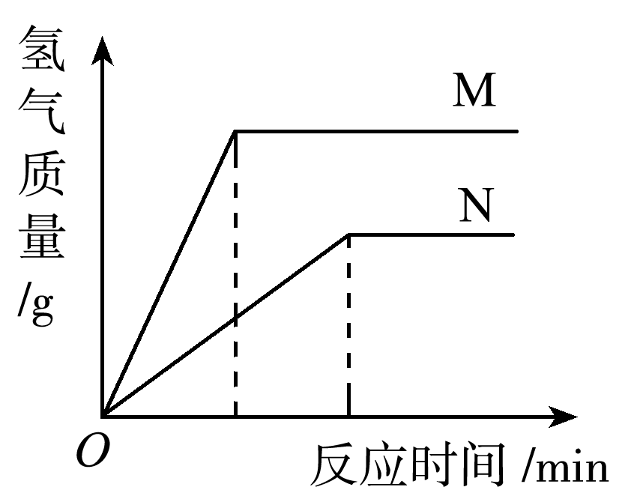
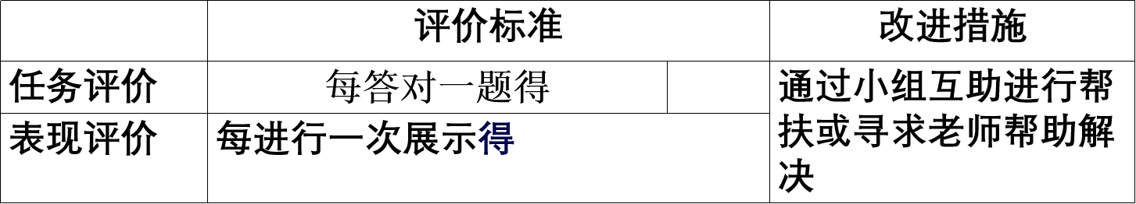
【拓展】（不定项）：相同质量的M、N两种金属，分别与相同质量分数的足量稀盐酸反应(M、N在生成物中均为＋2价)，生成H₂质量和反应时间的关系如图所示。下列有关叙述正确的是( )
A．金属活动性：N＞M B．生成H₂的质量M=N
C．相对原子质量：N＞M D．消耗盐酸的质量M≠N
CD

Slide 14
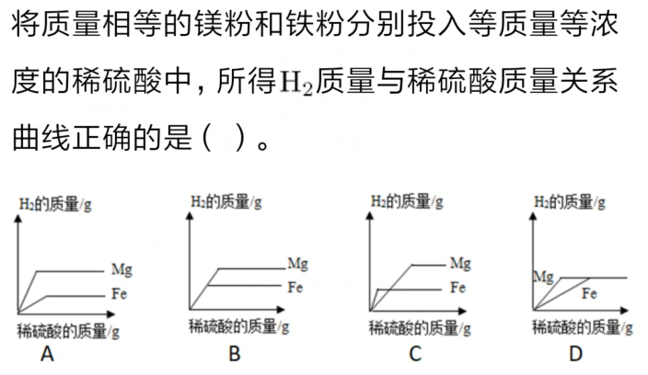
【拓展】将等质量的镁粉和铁粉分别放入足量等浓度的稀硫酸中，反应生成的氢气和消耗的稀硫酸的质量关系正确的是（ ）
B
（相对原子质量Mg-24 ,Fe-56)
 | 评价标准 |  | 改进措施
任务评价 | 每答对一题得 |  | 小组互助进行帮扶或寻求老师帮助解决
表现评价 | 每进行一次展示得

Slide 15
任务五. 确定金属与混合溶液反应后滤渣、滤液的成分
方法归纳：金属活动性相差越大，置换反应越先发生。
例5：将一定质量的铁粉放入Cu(NO₃)₂和AgNO₃混合溶液中，充分反应后过滤，若过滤得到的固体中只含一种金属，则该金属是（ ）;若向滤出的固体中加入稀盐酸，有气泡产生，则滤出的固体中一定含有（ ），则此时滤液中含有的溶质是（ ），它含有的金属阳离子是（ ）。
Ag
Ag Cu Fe
Fe（NO3）2
Fe
2+
（1）Fe + 2AgNO₃ = 2Ag +Fe（NO3）2
（2）Fe+Cu(NO3 )2=Cu+Fe(NO3)2

Slide 16
【拓展】向AgNO3. Zn(NO3)2 和Cu(NO3)2的混合溶液中加入一定量的铁粉充分反应后,过滤,将滤渣放入盐酸中有气泡产生,则滤出固体中一定含有的金属是( )
A.Ag Cu Zn B. Cu Zn Fe
C. Zn Ag Fe D. Ag Cu Fe
D
 | 评价标准 |  | 改进措施
任务评价 | 每答对一题得 |  | 小组互助进行帮扶或寻求老师帮助解决
表现评价 | 每进行一次展示得

Slide 17

畅所欲言:
通过这节课学习,你掌握了哪些题型的解题方法？
谁是咱班超8星的 级达人？

Slide 18
综合评价
1、下列反应的化学方程式中，正确的是（ ）
B
A. Cu+ZnCl2=Zn+CuCl2
B. Zn+2AgNO₃=2Ag+Zn(NO₃)₂
C. 2Na+CuSO₄=Cu+Na₂SO₄
D. 2Fe+3CuCl₂=2FeCl₃+3Cu

Slide 19
2、把金属X放入AgNO3溶液中,X表面有银白色固体析出;若放入FeSO4溶液中,无明显现象。则X、Ag、Fe三种金属活动性由弱到强的顺序正确的是( )
A. Ag 、X、Fe B. X、Fe、Ag
C. Fe、Ag、X D. Fe、X、Ag
A

Slide 20
3、向含有CuCl_{2，}ZnCl₂，HCl的溶液中撒入
过量的铁粉，反应后溶液中含的溶质一定有（ ）
D
A. ZnCl₂ , HCl
B. FeCl₂ , CuCl₂
C. CuCl₂ , HCl
D. ZnCl₂ , FeCl₂
2+
2+
则溶液中含的金属阳离子是（ ），过滤后留在滤纸上的固体是（ ）
Zn
Fe
Fe 、Cu

Slide 21
4.把锌片．铜片同时放入盛有硝酸银溶液的试管中，待充分反应后过滤，向得到的固体中加入稀硫酸
（1）若无气体产生，则固体物质中肯定有 .
（2）若有气体产生，则固体物有 ，滤液中存在的金属阳离子是 ．
Ag
Zn.Cu.Ag
Zn
2+
Zn + 2AgNO₃ =2Ag +Zn（NO3）2
Cu + 2AgNO₃ =2Ag + Cu（NO3）2

Slide 22
5.（不定项）在氯化铜和氯化亚铁的混合溶液中加入一定量的镁粉，充分反应后过滤，向滤出的固体中滴加稀盐酸，没有气泡产生。下列判断正确的是（ ）
A．滤出的固体中一定含有铜，可能含有铁和镁
B．滤出的固体一定含有铜，一定不含铁和镁
C．滤液中一定含有氯化镁和氯化亚铁，可能含有氯化铜
D．滤液中一定含有氯化镁、氯化亚铁、氯化铜
BC

